Slide 1
LA DISMINUCIÓN DE LA CONCENTRACIÓN DE LAS REMUNERACIONES DE LOS ASALARIADOS EN LOS 2000S
Luis Beccaria
Universidad Nacional de General Sarmiento
(Basado en “Recent decline in wage inequality and formalization of the labor market in Argentina” de L. Beccaria (UNGS), R. Maurizio (UNGS y CONICET y G. Vázquez)

Slide 2
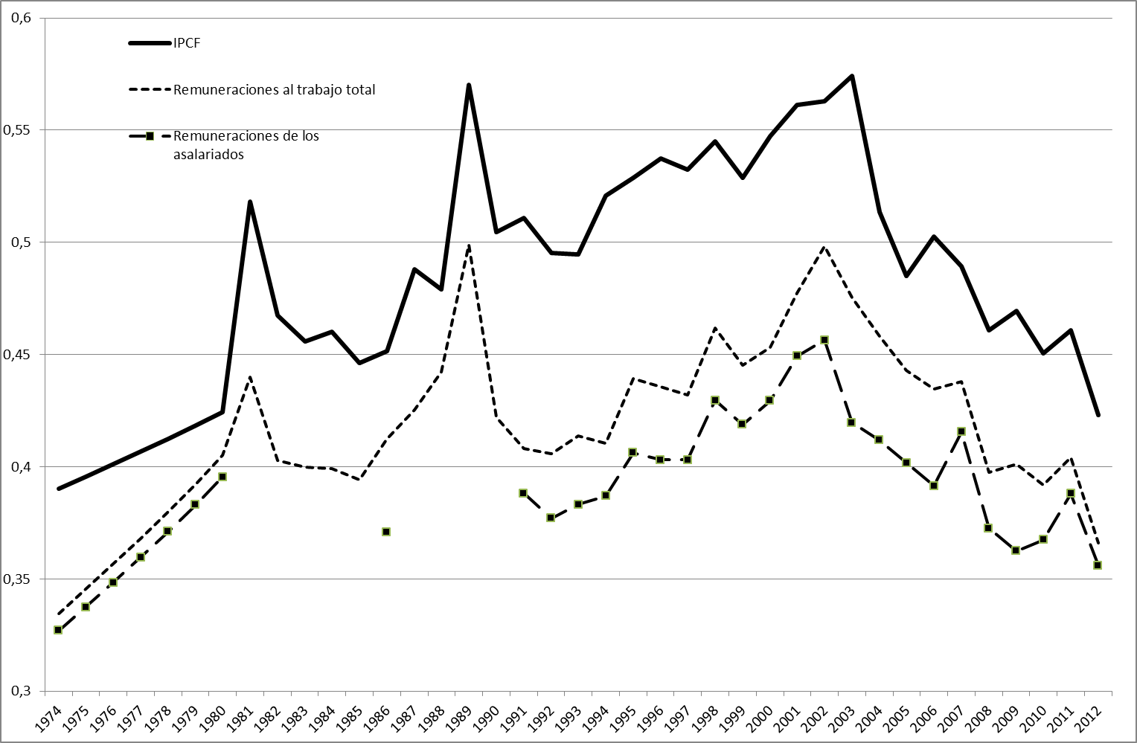
Evolución de la desigualdad (Ginis)

Slide 3
Principales cambios en la desigualdad salarial

Slide 4
Objetivos
Analizar la dinámica de la desigualdad salarial en Argentina durante los 2000s.
En particular, evaluar cuáles han sido los factores determinantes de los cambios observados en la desigualdad salarial y cuáles han sido sus contribuciones específicas en tal proceso.

Slide 5
Motivación
Mejora en la distribución de las remuneraciones en los 2000s en varios países de AL.
No se evalúa la incidencia de otros cambios en el mercado laboral, en particular, el mayor grado de formalización entre los asalariados.

Slide 6
Indicadores ocupacionales

Slide 7
Fuente de Información
Microdatos de la Encuesta Permanente de Hogares, realizada por el Instituto Nacional de Estadística y Censos (INDEC), que comprende en la actualidad 31 aglomerados urbanos.
Grupo de trabajadores considerados: Asalariados comprendidos entre 16 y 64 años de edad en el caso de los varones, y hasta 59 años de edad en el caso de las mujeres. El límite inferior refiere a la edad mínima estipulada por ley para trabajar, mientras que los límites superiores indican la edad de retiro del mercado de trabajo.
Definición de trabajo formal / informal: Enfoque Legal. En Argentina, un empleado asalariado es considerado registrado en el sistema de seguridad social si su empleador paga su contribución a la seguridad social.

Slide 8
Metodología
Descomposiciones:
Firpo, Fortin y Lemieux, basándose en una generalización del enfoque tradicional de Oaxaca y Blinder, proponen un procedimiento basado en la estimación de densidades contrafactuales y de regresiones de funciones de influencia recentradas.
    Efecto “composición”: mide el cambio explicado por modificaciones en los atributos manteniendo constante la estructura de remuneraciones entre dos momentos del tiempo.
    Efecto “retorno”: evalúa los impactos de los cambios en la estructura salarial, manteniendo constante la distribución de los atributos
Bondades:
Permite observar fuentes de cambios en funcionales de la distribución de los salarios más allá de la media.
El hecho de emplear un procedimiento de reponderación permite aislar el efecto de retorno de la eventual influencia de cambios en los atributos.

Slide 9
Metodología (cont.)
El procedimiento consta de dos etapas:
  Descomposición agregada: en esta etapa se estiman las componentes agregadas asociadas con los efectos “composición” y “retorno”, utilizando un método de reponderación
  Descomposición detallada: en esta etapa se estiman las contribuciones de cada atributo considerando en el análisis, a la explicación de las componentes agregadas asociadas con los efectos “composición” y “retorno”.
    Se estiman las contribuciones de cada característica empleando una regresión lineal de la función de influencia recentrada asociada al funcional de interés sobre los atributos contemplados. Los coeficientes estimados miden la incidencia de cada atributo en la estadística de interés.
Notes:
Se obtiene como diferencia entre el funcional evaluado en la distribución de los salarios observados en el momento 0 asumiendo que la estructura de las características es aquella correspondiente al momento 1 (contrafactual), y el funcional evaluado en la distribución de salarios y atributos observada en el momento 0.
Se obtiene como diferencia entre el funcional evaluado en la distribución de salarios y características observada en el momento 1, y el funcional de la distribución contrafactual.

Slide 10
Resultados (1ª etapa)

Slide 11
Resultados (2ª etapa)
Efectos composición

Slide 12
Resultados (2ª etapa)
Impacto igualador del proceso de formalización. Proporción decreciente de asalariados informales – premio a la formalidad decreciente.
Impacto desigualador de los cambios de composición por nivel educativo. Aumento en la proporción de asalariados de nivel medio y terciario – mayor premio en el nivel terciario.

Slide 13
Resultados (2ª etapa)
Efecto retornos

Slide 14
Resultados (2ª etapa)
Impacto igualador del cambio en los premios a la educación. Reducción en los retornos en todos los niveles en relación a primaria completa – mayor importancia relativa de ocupados de mayor escolarización.
Impacto igualador del género. Incremento del premio a los hombres en el primer percentil y disminución en el último.

Slide 15
Conclusiones
Argentina experimentó un proceso de reducción de la desigualdad salarial durante la última década.
En línea con resultados previos, el cambio en los premios a la educación ha sido el factor más importante en la explicación de la reducción, mientras que los cambios en la composición por niveles, sesgados a niveles más elevados, han jugado un rol desigualador.
Se observa también, que el proceso de formalización a jugado un rol igualador. Esto implica no sólo avances en términos de cobertura y extensión de beneficios sociales derivados del trabajo, sino también en términos de desconcentración de salarios.

